Slide 1

PROGRAMACION ORIENTADA A OBJETOS

Slide 2
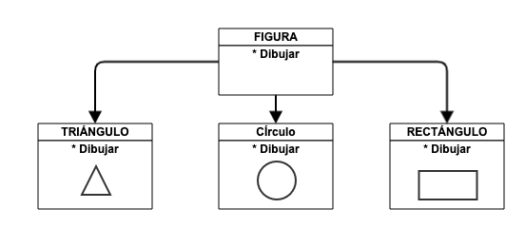
POLIMORFISMO
El polimorfismo se refiere a la posibilidad de definir múltiples clases con funcionalidad diferente, pero con métodos o propiedades denominados de forma idéntica.
En otras palabras, el polimorfismo permite a los desarrolladores utilizar una única interfaz para representar diferentes tipos de datos y objetos. En C#, el polimorfismo se logra a través de la herencia, las interfaces y la sobrecarga de métodos y operadores.

Slide 3
POLIMORFISMO
Tipos de polimorfismo en C#
En C#, hay dos tipos principales de polimorfismo:
Polimorfismo estático: También conocido como sobrecarga, el polimorfismo estático ocurre en tiempo de compilación.
Polimorfismo dinámico: También conocido como sobrescritura, el polimorfismo dinámico ocurre en tiempo de ejecución.

Slide 4
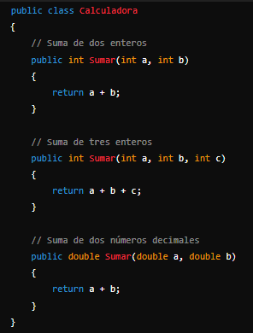
1. Polimorfismo en tiempo de compilación
Este tipo se logra mediante la sobrecarga de métodos (method overloading) y la sobrecarga de operadores (operator overloading). En esencia, un método puede tener varias formas dependiendo de su firma (es decir, la cantidad y el tipo de parámetros que recibe).

Slide 5
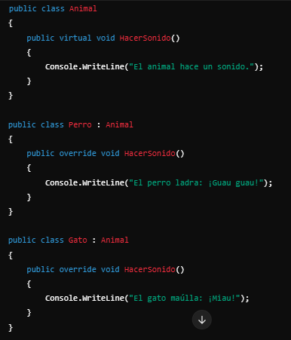
2. Polimorfismo en tiempo de ejecución
Este se logra mediante herencia y sobreescritura de métodos (method overriding). En este caso, una clase derivada puede redefinir el comportamiento de un método de su clase base.
Conceptos clave:
Virtual: Se usa en la clase base para indicar que el método puede ser sobreescrito.
Override: Se usa en la clase derivada para redefinir el método.
Base: Permite acceder a la implementación de la clase base desde la clase derivada.

Slide 6
Polimorfismo estático
El polimorfismo estático, también conocido como polimorfismo en tiempo de compilación, se refiere a la capacidad de un programa para determinar qué método ejecutar en función de la firma del método (es decir, el número, tipo y orden de los parámetros) en el momento de la compilación. Este tipo de polimorfismo no involucra herencia ni sobrescritura de métodos.
En C#, el polimorfismo estático se logra principalmente mediante:
Sobrecarga de métodos (method overloading).
Sobrecarga de operadores (operator overloading).

Slide 7
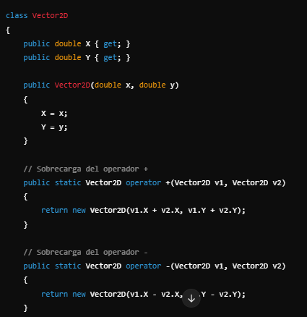
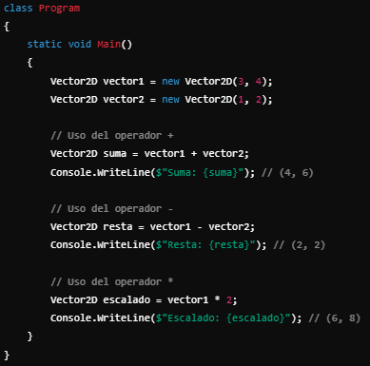
Un ejemplo típico de sobrecarga de operadores es cuando personalizamos operadores aritméticos para una clase, como + o -.Ejemplo: usando una clase Vector2D que representa un vector en dos dimensiones.

Slide 8
POLIMORFISMO ESTATICO
Ejercicio1 - PolimorfismoEstatico_SobreCargaMetodos
Ejemplo de sobrecarga de métodos: en una clase “Calculadora”:
En este ejemplo, la clase “Calculadora” tiene dos versiones del método “Suma”. Uno acepta dos argumentos enteros y el otro acepta dos argumentos double. El compilador selecciona la versión correcta del método en función de los tipos de argumentos proporcionados.

Slide 9
POLIMORFISMO ESTATICO
Ejercicio2 - PolimorfismoEstatico_SobreCargaOperadores
Ejemplo de sobrecarga de operadores
Aquí hay un ejemplo de sobrecarga del operador “+” para una clase “Vector”:
En este ejemplo, la clase “Vector” sobrecarga el operador “+” para permitir la suma de dos objetos “Vector”. El operador “+” se define como un método estático con la palabra clave “operator” seguida del símbolo del operador que se sobrecarga.
operator: Palabra clave que indica que se está sobrecargando un operador.
+: El operador específico que se está sobrecargando.
(Vector a, Vector b): Los parámetros que el operador toma. En este caso, dos objetos de tipo Vector.

Slide 10
POLIMORFISMO ESTATICO
Ejercicio3 - PolimorfismoEstatico_SobreCargaConstructores
Algunos también consideran polimorfismo estático a la sobrecarga de métodos o constructores, que básicamente es que un método o constructor se puede declarar varias veces con el mismo nombre, pero con diferentes parámetros, ya sea por cantidad de parámetros o tipo de dato.
Crear instancias de la clase Casa utilizando diferentes constructores, con atributos tipo, precio, areaTerreno, areaConstruida y hacer una sobrecarga del método Vender

Slide 11
POLIMORFISMO DINAMICO
La sobrescritura es una forma de polimorfismo dinámico en la que una clase derivada redefine un método o propiedad de su clase base.
La sobrescritura permite que la clase derivada proporcione una implementación específica de un método o propiedad mientras mantiene la misma firma que la versión de la clase base.
En tiempo de ejecución, el tipo de objeto determina qué versión del método o propiedad se debe llamar.
Uso de las palabras clave virtual, override y ‘base’

Slide 12
POLIMORFISMO DINAMICO
En C#, las palabras clave virtual, override y ‘base’ se utilizan para controlar y gestionar la sobrescritura de métodos y propiedades:
virtual: Se utiliza en la clase base para indicar que un método o propiedad puede ser sobrescrito en una clase derivada.
override: Se utiliza en la clase derivada para indicar que un método o propiedad está sobrescribiendo un método o propiedad virtual de la clase base.
base: Se utiliza en la clase derivada para llamar a la versión del método o propiedad de la clase base que está siendo sobrescrita.

Slide 13
POLIMORFISMO DINAMICO CON CLASES
Ejercicio4 - PolimorfismoDinamico_ClaseAbstract
Polimorfismo usando clases
Se tiene una clase Empleado y otra clase Alumno, las cuales heredan de una clase abstracta Persona que tiene el método Saludar. En las clases hijas sobreescribiremos el metodo Saludar devolviendo el nombre de la persona y si es un empleado o un alumno.
En vez de tener un arreglo de empleados y otro de alumnos por separado, usaremos polimorfismo con un solo arreglo de personas, al cual agregaremos un alumno y un empleado para luego iterar y llamar al método saludar.

Slide 14
POLIMORFISMO DINAMICO CON CLASES
Ejercicio5 - PolimorfismoDinamico_Clase
Tenemos la superclase o clase padre Inmueble, con sus respectivos atributos y el método virtual VENDER. La clase casa, departamento y terreno derivan (Heredan) de la clase Inmueble, por lo tanto, estas clases pueden usar los atributos y métodos protegidos o públicos de la clase Inmueble.

Slide 15
POLIMORFISMO DINAMICO CON CLASES
Ejercicio6 - PolimorfismoDinamico_ ClaseAbstract
Un ejemplo simple de polimorfismo sería tener una clase base llamada “Forma” y varias clases derivadas como “Círculo”, “Rectángulo” y “Triángulo”. el método abstracto va a ser el perímetro y el area;.
Aunque cada una de estas clases derivadas tiene propiedades y métodos específicos, todas ellas pueden ser tratadas como objetos de la clase “Forma”.

Slide 16
POLIMORFISMO DINAMICO CON INTERFACES
Ejercicio7 - PolimorfismoDinamico_ Interfaces
Polimorfismo usando interfaces De la misma manera que en el ejemplo anterior, en vez de usar una clase padre Persona de la cual heredan las clases hijas Empleado y Alumno podemos definir una interfaz IPersona que defina el metodo Despedirse, y que las clases Empleado y Alumno implementen la interfaz IPersona.
Asi, podemos instanciar un arreglo de tipo IPersona, agregar objetos que implementen la interfaz IPersona: un objeto alumno o un objeto empleado, para luego iterar y llamar al metodo Despedirse.

Slide 17
POLIMORFISMO DINAMICO CON INTERFACES
Ejercicio8 - PolimorfismoDinamico_ Interfaces
Desarrolla un sistema de procesamiento de pagos para una tienda en línea que admite diferentes métodos de pago: tarjetas de crédito, PayPal y transferencias bancarias. Cada método de pago debe implementar una interfaz IPago que tenga un método ProcesarPago para procesar el pago y un método GenerarRecibo para generar un recibo de pago.
La tienda debe poder procesar una lista de pagos utilizando diferentes métodos de pago, mostrando los detalles de cada pago procesado y generando los recibos correspondientes. El sistema debe ser flexible para permitir la adición de nuevos métodos de pago en el futuro sin modificar el código existente.

Slide 18
POLIMORFISMO
Ejercicio Final 1
Desarrolla un sistema de gestión de vehículos para una empresa de alquiler de vehículos. La empresa tiene diferentes tipos de vehículos: coches, motos y camiones. Cada vehículo tiene una matrícula, un modelo y una tarifa diaria de alquiler. Los coches tienen un número de puertas, las motos tienen un tipo de motor (eléctrico o gasolina), y los camiones tienen una capacidad de carga en toneladas.
Crea una clase base Vehiculo y las clases derivadas Coche, Moto y Camion. Implementa un método polimórfico CalcularTarifa que, además de la tarifa diaria base, aplique diferentes recargos según el tipo de vehículo:
Los coches tienen un recargo del 10% si tienen más de 4 puertas.
Las motos tienen un recargo del 5% si son de gasolina.
Los camiones tienen un recargo del 20% si la capacidad de carga es superior a 10 toneladas.

Slide 19
POLIMORFISMO
Ejercicio Final 2: Sistema de Facturación Electrónica
Implementa un sistema de facturación electrónica que gestione diferentes tipos de documentos fiscales: facturas, notas de crédito y notas de débito. Cada documento tiene un número, una fecha y un monto. Además, cada tipo de documento tiene características adicionales:
Las facturas tienen un campo de Detalle.
Las notas de crédito tienen un campo de MontoDescuento.
Las notas de débito tienen un campo de MontoRecargo.
Crea una clase base DocumentoFiscal y las clases derivadas Factura, NotaCredito y NotaDebito. Implementa un método polimórfico CalcularTotal que calcule el monto total aplicando los descuentos o recargos correspondientes según el tipo de documento.

Slide 20
Polimorfismo Estatico – Tarea
Crear un sistema de gestión de paquetería para una empresa de envíos. La empresa maneja diferentes tipos de paquetes, cada uno con su propio cálculo de costo de envío basado en diferentes características. Define una clase base llamada Paquete que contenga las propiedades comunes a todos, los paquetes, como Peso y Destino. Implementa un método virtual llamado CalcularCostoEnvio que devuelva el costo base de envío de un paquete.
Crea clases derivadas para representar diferentes tipos de paquetes:
PaqueteNormal: Debe heredar de Paquete e incluir propiedades específicas de un paquete normal, como Tamaño y Fragilidad. Implementa el método CalcularCostoEnvio para calcular el costo de envío de un paquete normal, que depende de su tamaño y fragilidad.
PaqueteExpress: Debe heredar de Paquete e incluir propiedades específicas de un paquete express, como Urgencia y Seguro. Implementa el método CalcularCostoEnvio para calcular el costo de envío de un paquete express, que depende de su urgencia y si tiene seguro o no.
Implementa un programa principal que cree una lista de diferentes tipos de paquetes (al menos un PaqueteNormal y un PaqueteExpress) y llame al método CalcularCostoEnvio para mostrar el costo de envío de cada uno.

